Slide 1
Государственная информационная система промышленности
ГИСП: возможности цифровых сервисов
gisp.gov.ru

Slide 2
ГИСП – среда эффективного цифрового взаимодействия, учитывающая потребности всех пользователей
Федеральные ОГВ
Региональные ОГВ
Автоматическая сдача финансово- экономической отчетности
Поиск и получение мер поддержки
Продвижение продукции промышленных предприятий на электронных торговых
площадках с помощью Каталога продукции ГИСП
Отраслевые ассоциации и союзы
Институты развития
Получение статуса продукции, произведенной
на территории РФ с помощью цифровых сервисов
Реестры ГИСП (ПП №719, ПП №878) используются для расчета НМЦК согласно новым правилам проведения госзакупок
Промышленные предприятия
Индустриальные и технологические парки, кластеры
gisp.gov.ru

Slide 3
ГИСП - ЕДИНОЕ ОКНО ПОИСКА И ПОЛУЧЕНИЯ МЕР ГОСУДАРСТВЕННОЙ ПОДДЕРЖКИ ДЛЯ ПРЕДПРИЯТИЙ ПРОМЫШЛЕННОСТИ
НАВИГАТОР МЕР ПОДДЕРЖКИ
Органы власти и институты развития размещают все
сведения о мерах поддержки
в Навигаторе ГИСП. Это позволяет:
Унифицировать информацию о мерах поддержки
Проактивно уведомлять предприятия о появлении мер согласно его профилю, изменениях, конкурсах
Искать меры по различным
критериям
ЭЛЕКТРОННАЯ
ЗАЯВКА
Промышленные
предприятия получают
возможность:
ОТЧЕТНОСТЬ
СКВОЗНАЯ
АНАЛИТИКА
Органы власти и институты развития
получают возможность:
Автоматизировано отслеживать и
анализировать всю цепочку управления мерами поддержки
(достижение ключевых показателей
эффективности проектов,
анализ оперативности рассмотрения заявок, востребованности
различных мер поддержки и пр.)
Органы власти и институты развития
получают возможность:
Подать заявку онлайн по большому количеству настроенных (по
технологии BPM) сценариев и шаблонов взаимодействия с гос. органами
Ручной ввод данных минимизирован за счет интеграции с
информационными системами и повторного использования
сохранённых ранее документов
Собирать отчетность по реализации проектов с использованием
государственных мер поддержки в электронном виде по большому количеству настроенных (по
технологии BPM)
сценариев и шаблонов, с минимальным количеством ручного
ввода и ошибок в данных
В перспективе развития в ГИСП будет реализован проактивный поиск мер поддержки, который предлагает меры, основываясь на информации о компании в ГИСП. Также планируется расширить перечень региональных мер
поддержки.
gisp.gov.ru

Slide 4
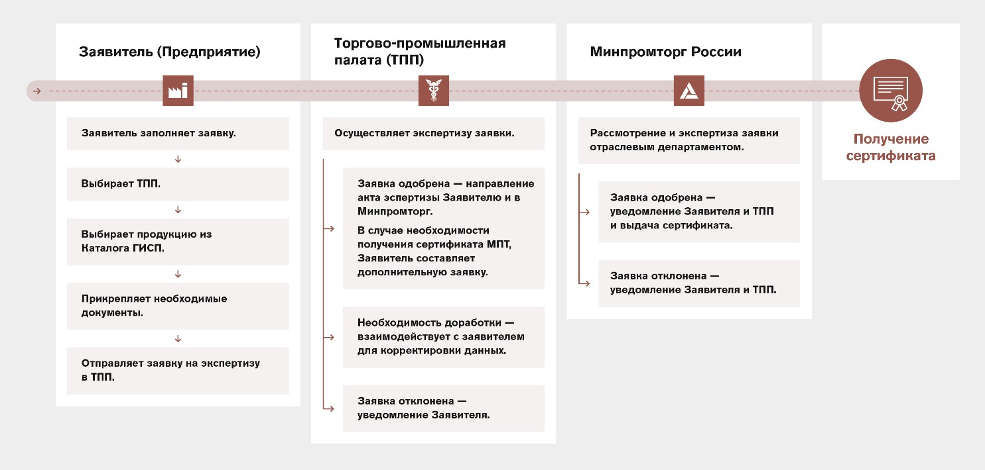
ПРОЦЕСС ПОЛУЧЕНИЯ ПОДТВЕРЖДЕНИЯ ПРОИЗВОДСТВА ПРОДУКЦИИ НА ТЕРРИТОРИИ РОССИИ
Цифровой сервис ГИСП для получения заключения о подтверждении
производства промышленной продукции на территории РФ в соответствии с ПП РФ от 17.07. 2015 г. № 719
В рамках проведения политики импортозамещения был реализован механизм получения заключения о подтверждении производства промышленной продукции на территории РФ. Подтверждение дает преференции при участии в госзакупках и необходимо для получения мер государственной поддержки.
101 498
единиц продукции подтверждённого происхождения
> 9 000
заключений о подтверждении
производства на территории РФ выдал Минпромторг России
gisp.gov.ru

Slide 5
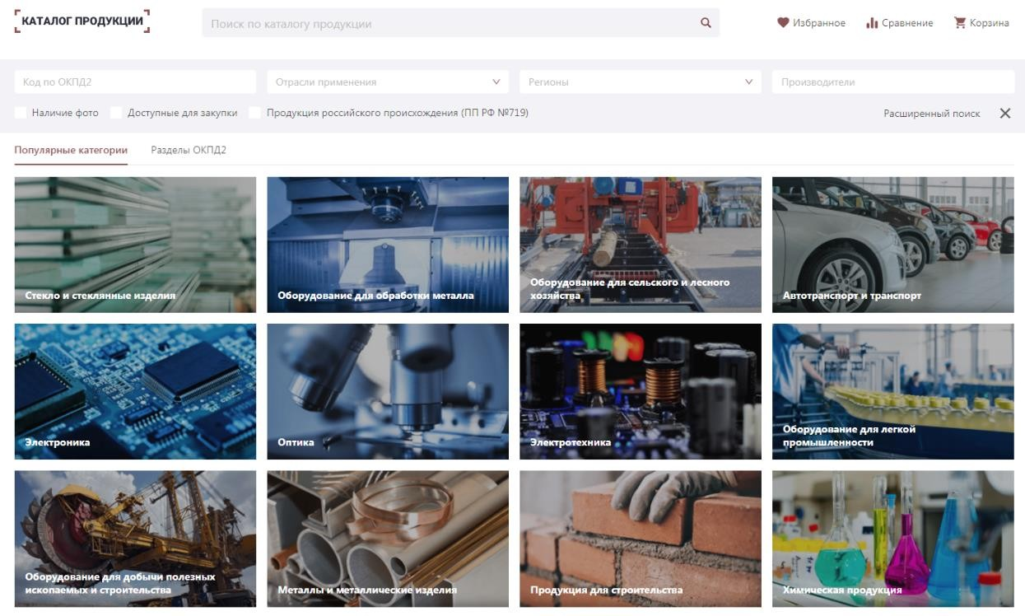
КАТАЛОГ ПРОДУКЦИИ ГИСП
Благодаря интеграции с ключевыми сервисами ГИСП и партнерскими решениями, каталог промышленной продукции ГИСП стал основой экосистемы по продвижению отечественной продукции и импортозамещению.
32 740
позиций продукции с
подтвержденным производством на территории РФ, которое было
получено в электронном виде в ГИСП
> 980 000
позиций в каталоге продукции
gisp.gov.ru

Slide 6
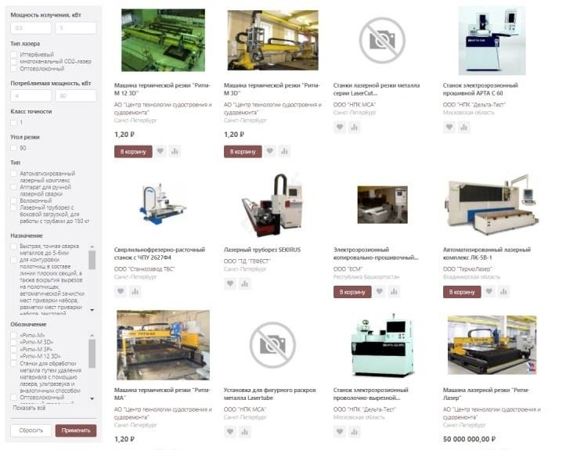
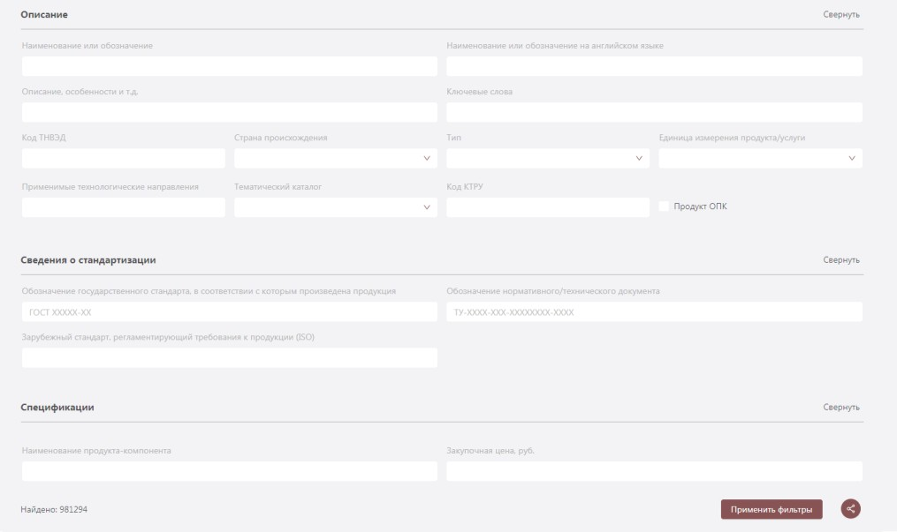
КАТАЛОГ ПРОДУКЦИИ ГИСП
В каталоге ГИСП реализован поиск по ряду критериев, включая ОКПД2, отрасль, регион и производителя товара. Расширенный поиск позволяет искать продукцию по описанию, включая тип продукции, ТН ВЭД, КТРУ и др., а также по сведениями о стандартизации и спецификациям.
Также реализован поиск по техническим характеристикам продукции при указании кода ОКПД2.
gisp.gov.ru

Slide 7
Благодарю за внимание!!!
frp-10.ru
+7 (911) 403-86-26
frp10@bk.ru
frpr f.ru
8 (8142) 63-86-26
https://vk.com/frp_kareliya
https://vk.com/frp10rk
Ежедневно центр консультирует по следующим направлениям:
▪ Программы льготных займов ФРП
▪ Региональные меры для промпредприятий

